Slide 1
PHP
A Linguagem de Programação

Slide 2
PHP
Lara Galvani
Fúlvio Taroni
A Linguagem de Programação

Slide 3
Sumário
Introdução
Motivação
Características da linguagem
Exemplos
Conclusão

Slide 4
Introdução
Caracterizada por rodar do lado do servidor
Permite a criação de sites web dinâmicos
Interação com bancos de dados e aplicações existentes no servidor

Slide 5
Introdução
Open source
Criada por Rasmus Lerdof em 1994
Apesar de ser classificada como uma linguagem de uso geral, o PHP é majoritariamente utilizado no desenvolvimento de aplicações web

Slide 6
Introdução
Favorece a conexão entre a interface do usuário e o sevidor
Possibilidades: lojas virtuais, sistemas de fóruns, sistemas de gerenciamento de conteúdo, entre outros

Slide 7
Introdução
Uma pesquisa do W3Techs realizada em 2020 revelou que o PHP é utilizado por 78,8% dos sites que possuem uma linguagem de programação do lado do servidor reconhecida
Grandes empresas utilizam PHP

Slide 8
Motivação
Sucessor de um produto chamado PHP/FI
Escrito originalmente em C
Similar ao C e ao Perl

Slide 9
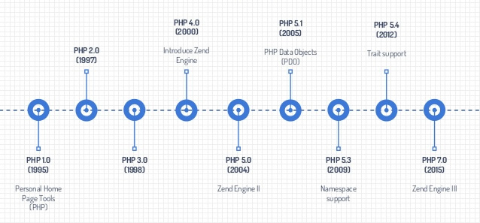
Motivação
Disponível em: https://www.raphaelcozzi.com/blog/a-evolucao-do-php/

Slide 10
Características da linguagem
Tipagem fraca e dinâmica
Portabilidade
Orientação a Objetos
Linguagem interpretada

Slide 11
Características da linguagem
Linguagem de programação em forma de script
Código PHP pode ser incorporado ao código HTML

Slide 12
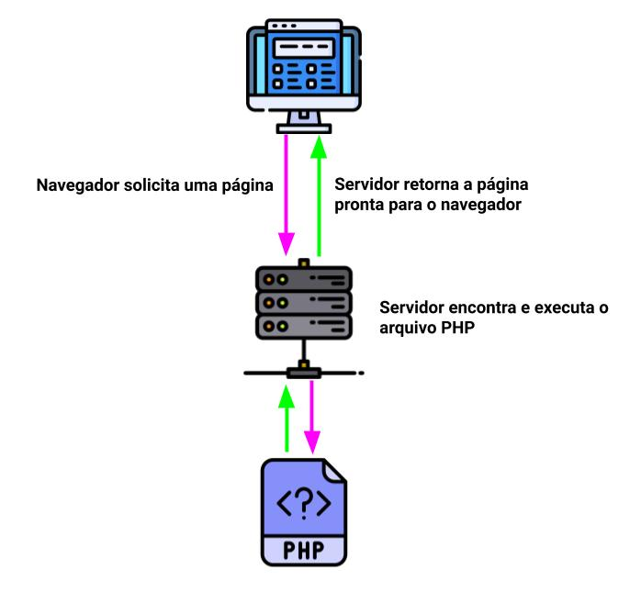
Características da linguagem
Disponível em: https://marquesfernandes.com/tecnologia/o-que-e-php-e-para-que-serve/

Slide 13
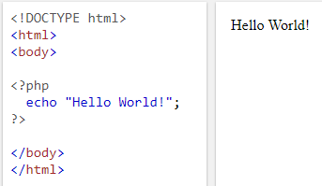
Exemplos

Slide 14
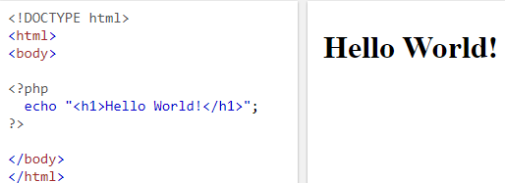
Exemplos

Slide 15
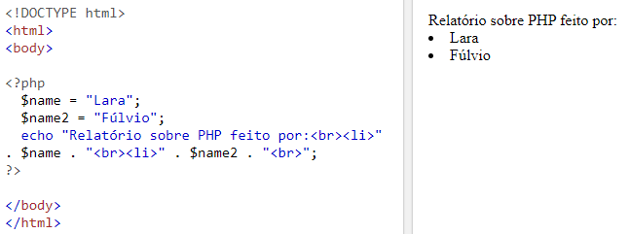
Exemplos

Slide 16
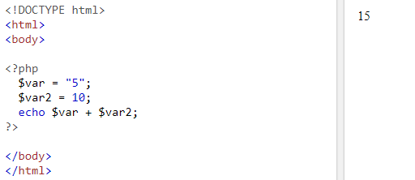
Exemplos

Slide 17
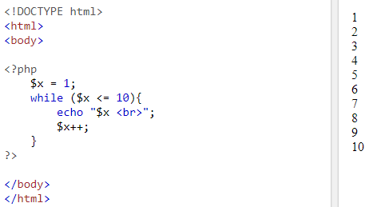
Exemplos

Slide 18
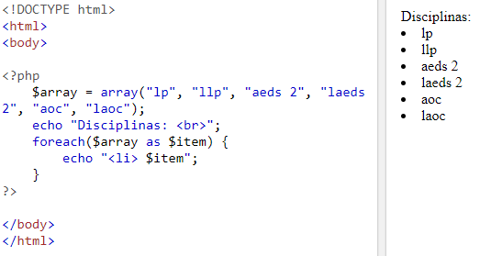
Exemplos

Slide 19
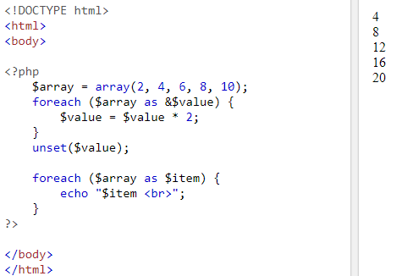
Exemplos

Slide 20
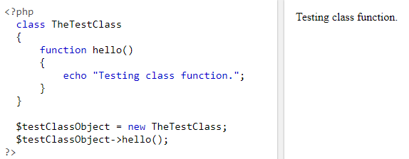
Exemplos

Slide 21
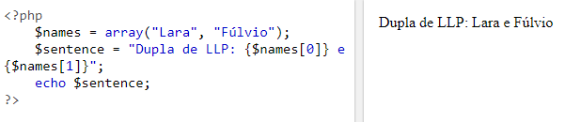
Exemplos

Slide 22
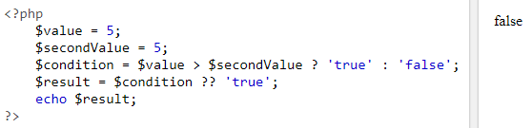
Exemplos

Slide 23
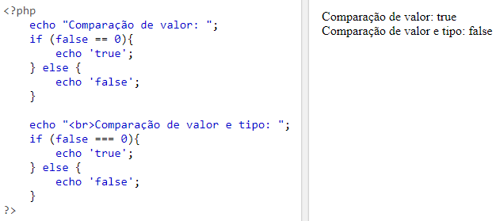
Exemplos

Slide 24
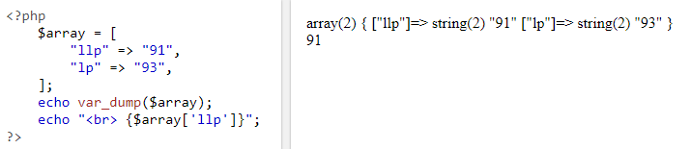
Exemplos

Slide 25
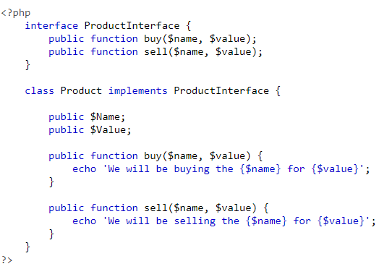
Exemplos

Slide 26
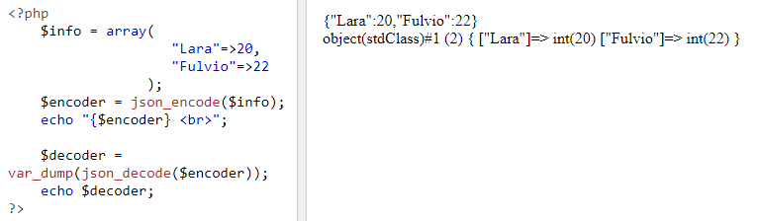
Exemplos

Slide 27
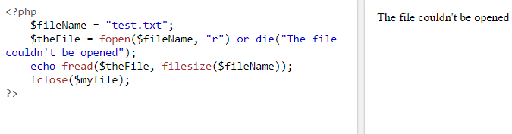
Exemplos

Slide 28
Conclusão
Muito popular na web até os dias de hoje
Simples e flexível
Suporte aos paradigmas Funcional e Orientação a Objetos

Slide 29
Conclusão
Comunidade ativa
Ótima documentação
Nova versão (8.0) prevista para ser lançada no final de 2020

Slide 30
Conclusão
Está entre as 10 linguagens de programação mais populares do mundo, além de ser uma das que mais existe demanda no mercado de trabalho
Uma das 30 linguagens com maior remuneração do mundo

Slide 31
Conclusão
Compatível com diversos sistemas de bancos de dados
Existência de frameworks práticos, estáveis e seguros

Slide 32
Referências
PHP Tutorial. Disponível em: <https://www.w3schools.com/php/>. Acesso: 20 de Outubro de 2020.
História do PHP. Disponível em: <https://www.php.net/manual/pt_BR/history.php>. Acesso: 20 de Outubro de 2020.
O que é PHP? Disponível em: <https://rockcontent.com/br/blog/o-que-e-php/>. Acesso: 21 de Outubro de 2020.

Slide 33
Obrigada pela atenção!

